Slide 1
Multidisciplinaire aanpak CNI module Kennisoverdracht

Slide 2
Met dank aan…
Dit programma werd ontwikkeld door Domus Medica, in samenwerking met de Koninklijke Apothekers Vereniging Antwerpen (KAVA)
Speciale dank gaat uit naar:
Dr. Peter Dieleman – Dhr. Gert Merckx Anneleen Robberechts – Apr. Silas Rydant – Dr. Gijs van Pottelbergh

Slide 3
Doelstelling
Kennis opfrissen rond nierinsufficiëntie
Aandacht voor risicomedicatie

Slide 4
Definitie CNI
Nierbeschadiging (proteïnurie of hematurie) of verminderde werking (e-GFR) die minstens drie maand aanhoudt
gedaalde nierfunctie: eenmalig gemeten – 60 ml/min
nierschade: verlies aan nefronen – grote reservecapaciteit
nierfalen: groot verlies aan nefronen- nierfunctie gecompromitteerd

Slide 5
Definitie CNI
het aantal goed functionerende nefronen daalt
de GFR daalt met de leeftijd als deel van een normaal verouderingsproces
grofweg daalt de GFR vanaf de leeftijd van 40 jaar met 1 ml/min per jaar te starten van 100 ml/min, Iemand van 70 jaar zal aldus theoretisch nog een klaring van ongeveer 70 ml/min hebben
in de praktijk maakt men gebruik van percentielen opgesteld in functie van leeftijd en geslacht om de GFR-daling in te schatten

Slide 6
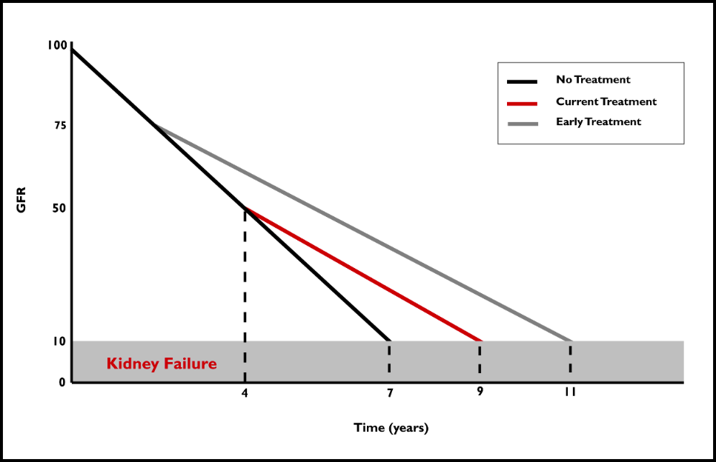
Definitie CNI

Slide 7
Oorzaken
Onvoldoende aanvoer van bloed = PRE-RENAAL hypovolemie: bloeding, sepsis, dehydratatie, diuretica cardiaal: AMI, hartfalen
Onvoldoende werking van de nier = RENAAL glomerulair: nefropathie (diabetes, hypertensie), systeemaandoening, cystische nieren
vasculair: stenose A Renalis, embolie, vasculitis
tubulo-interstitieel: pyelonefritis, geneesmiddelen, rhabdomyolyse, tubulusnecrose
Onvoldoende afvoer, stuwing = POST-RENAAL obstructie: prostaat, tumor, lithiase

Slide 8
Gevolgen
Afwijkingen botmetabolisme: Ca, PO4, VitD3, PTH
Metabole acidose: Nabicarbonaat
Hyperkaliemie:
Anemie: EPO Volume overbelasting – Malnutritie - Uremische bloedingen - Uremische pancreatitis

Slide 9
Hoeksteen diagnose = labo
afwijkingen in het urinesediment misvormde RBC, cilinders
eiwit in de urine micro-albuminurie: > 20-200 mg/l of 30-300 mg/24 h proteïnurie: > 200 mg/l of > 300 mg/24 h
daling van de e-GFR gestegen serumcreatinine, gestegen serumureum < 60 ml/min = gedaalde nierfunctie, nierinsufficiëntie < 15 ml/min = terminaal nierfalen

Slide 10
Eiwit in urine
Dipstick : erg lage sensitiviteit
24-uurs urine vergt collectie, mogelijke onvolledigheid van de collectie, invloed van dehydratatie
ochtend-urine-staal: ratio = gecorrigeerde proteïnurie proteïne-concentratie (in mg/dl) creatinine-concentratie (in g/dl) gecorrigeerde proteïnurie: vanaf 450 mg/g (> 50 mg/mmol) gecorrigeerde albuminurie: vanaf 300 mg/g (> 30 mg/mmol) bij diabetici: urinaire albumine-creatinine-ratio (ACR) sensitiever dan proteïne/creatinine-ratio
→ discussie over de referentiewaarden → elke hoeveelheid albumine of proteïne is een probleem !

Slide 11
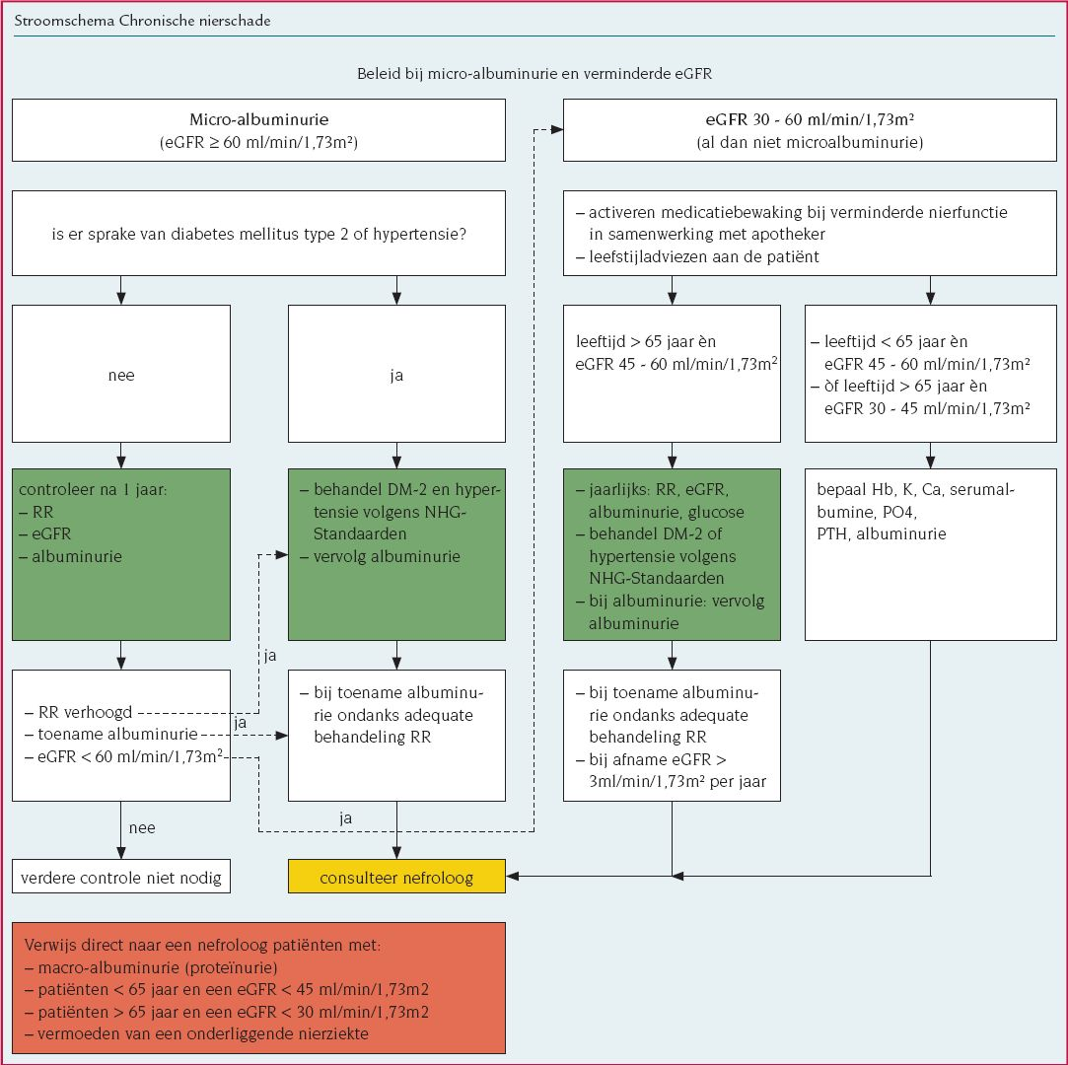

Slide 13
Beleid
nierinsufficiëntie in kaart brengen en reversibiliteit nakijken
verdere acteruitgang van de nierfunctie tegengaan (factoren: hypertensie, diabetes, albuminurie, proteinurie, dyslipidemie, overgewicht, roken)
complicaties van nierinsufficiëntie opvangen (hypertensie, anemie, Vit D deficientie, hypofosfatemie, metabole acidose, hyperkaliemie, jicht)
cardiovasculaire risicopreventie
dosis van medicatie aanpassen aan de nierfunctie

Slide 14
NI in kaart brengen
opsporen risicofactoren leeftijd (> 55 jaar), diabetes, hypertensie cardiovasculaire aandoeningen en antecedenten (grade 1C) familiale anamnese van erfelijke nierziekten, vooral polycystische nieren (grade 2C)
→ belangrijk: nierinsufficiëntie is een onafhankelijke risicofactor voor cardiovasculaire mortaliteit
oppuntstelling nierschade bloedname urinestaal aanvullend (beeldvormend) onderzoek

Slide 15
Laboratorium
BLOED creatinine, ureum, urinezuur glucose en lipiden (CV risico) bloedbeeld (anemie) (vanaf stadium 3) bicarbonaat, Na, K, Cl, Ca, fosfor, PTH, Vit D (acidose - botmetabolisme) (vanaf stadium 4)
URINE proteinurie op ochtendstaal of 24-uurs urine (kwantificatie proteinurie) of ratio urinaire proteine/creatinine-concentratie (gecorrigeerde proteinurie)

Slide 16
Aanpak
Hypertensie streefdoel < 130/80 mmHg ; < 125/75 bij proteïnurie medicatie: ACE-i en/of thiazide diureticum
Diabetes volgens de richtlijnen cave metformine bij e-GFR < 50 ml/min
Hyperlipidemie statines

Slide 17
ACE-i en ARB
ACE-i en ARB inhiberen de activatie van het RAS-systeem
ACE-i doen de intra glomerulaire filtratiedruk dalen en verminderen daardoor de glomerulaire hyperfiltratie met 35 tot 40 %.
ARB blijken even effectief in het verlagen van de proteïnurie en het afremmen van de evolutie van de nierinsufficiëntie. In de praktijk hebben de ARB geen voordelen tov de ACE-i: er is weinig verschil in efficiëntie, er is niet minder hyperkaliemie, amper verschil in incidentie van hoest. Er is slechts één harde indicatie voor ARB, namelijk intolerante voor ACE-i
Notes:
B. Dat is vooral zo bij patiënten die een zoutarm dieet volgen of behandeld worden met diuretica, omdat zij een extra stimulatie hebben van het RAS. De proteïnuriedaling die hiermee gepaard gaat, is grotendeels uiting van de gereduceerde hyperfiltratie. Mogelijk hebben ACE-i ook een rechtstreeks effect op de permeabiliteit van de glomerulaire filter.

Slide 18
Diuretica
Diuretica gaan zoutretentie tegen
Diuretica hebben een bijkomend (naast Ace-i) effect op de reductie van proteïnurie Dat geldt voor zowel thiaziden, lisdiuretica als voor spironolactone. Onvoldoende effect van diuretica kan te wijten zijn aan onvoldoende zoutbeperking, of lisdiuretica-resistentie bij langdurig gebruik
Oplossing: dosis opdrijven of associatie met thiazide diureticum, dat in combinatietherapie ook bij lagere GFR nog effectief is.
C. Eens de klaring lager is dan 30 ml/min hebben thiaziden in monotherapie geen effect meer. Lisdiuretica (of combinatie) hebben dan de voorkeur.
Voor bumetanide is een veel stabielere resorptie aangetoond dan voor furosemide (1 mg per dag ; bij oedemen tijdelijk 2 mg per dag)De halfwaardetijd van zowel bumetanide als furosemide is vrij kort. Bij onvoldoende effectiviteit kan eventueel 2 x daags gedoseerd worden (8u en 12u)

Slide 19
Hyperlipidemie
Statines simva volledige levermetabolisatie: kan tot 40 mg/dag fluva volledige levermetabolisatie: kan tot 80 mg/dag atorva minimale renale excretie: kan tot 80 mg/dag prava risico accumulatie van de metabolieten bij dalende nierfunctie → dosis = 10 mg/dag ; stop bij GFR < 50 ml/min rosuva 10 % urinaire excretie, risico op accumulatie → dosis = 10 mg/dag ; stop bij GFR < 30 ml/min
Fibraten feno dosis halveren (= 50 mg/dag) bij stadium 2, nogmaals halveren bij stadium 3 stopzetten vanaf stadium 4 cipro dosis halveren bij GFR tussen 30 en 80 ml/min ; stopzetten bij GFR < 30 ml/min beza 2 x 200 mg bij GFR tussen 40 en 60 ; 1 x 200 mg bij GFR tussen 15 en 40, stopzetten bij GFR <15
combinatie fibraten en statines: altijd gecontra-indiceerd wegens risico op rhabdomyolyse

Slide 20
Jaarlijkse screening
Wie ? diabetes, hypertensie, leeftijd (> 55 jaar), cardiovasculaire aandoeningen en antecedenten, familiale anamnese van erfelijke nierziekten, inname van potentieel nefrotoxische medicatie
Wat ? bepalen GFR bepalen proteïnurie

Slide 21
Farmaca
Nefrotoxisch
aminoglycosiden
NSAI
radio-contraststoffen
chemotherapeutica
Pas op: sommige farmaca verhogen de creatininemie (inhiberen de tubulaire secretie van creatinine), zonder dat deze verhoging een weerspiegeling is van een gedaald GFR: bv cimetidine, trimethoprim

Slide 22
Dosisaanpassing?
meestal vanaf e-GFR < 50
niet limitatieve lijsten Domus Medica ~ Nederlandse Transmurale Afspraak niet-limitatieve lijst van medicatie.pdf Nederlandstalige Belgische Vereniging voor Nefrologie (2009) ..\aanpassen geneesmiddelen NBVN.docx
→ dosis aanpassen (of interval verlengen)
→ individueel aan te passen – overleg met de nefroloog

Slide 23
Opgelet met…
ACE-i K-sparende diuretica NSAI thiazide diuretica metformine fibraten nitrofurantoine ciprofloxacine allopurinol alendronaat DOAC
lithium digoxine
Accumulatie
Nauwe TTM
Bijwerkingen

Slide 24
Tip
Combinatiepreparaten
Macroliden en quinolone accumuleren bij NI
Aciclovir: dosisreductie noodzakelijk
Zout in bruistabletten
Dieetzout bevat K+
Fosfaatlavementen
Bepaalde antacida (Al++-belasting)
LMWH accumuleren bij NI

Slide 25
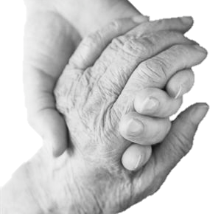
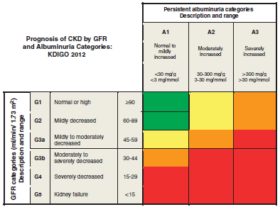
CKD classificatie (USA)

Slide 26
Prevalentie van CNI/CKD

Slide 27
Prevalentie van CNI/CKD

